Slide 1
Об’єктно-орієнтоване програмування
На основі мови С++ та фреймворку Qt
Лекція 3

Slide 2
Класс RadioButton
Конструктор:
QRadioButton (const QString &text, QWidget *parent=0),
где text – задает текст переключателя, parent – указывает на родительский виджет.
Работа с переключателями аналогична работе с флажками с двумя состояниями.
Перевести выключатель во включенное\выключенное состояние можно слотом void setChecked(bool)
true – включен
false – выключен
Проверка состояния переключателя – bool isChecked().

Slide 3
Класс RadioButton
Сигналы:
При щелчке на переключателе высылается сигнал void clicked().
При изменении состояния переключателя высылается сигнал void toggled(bool state)
true – включен
false – выключен
Если все переключатели расположены на поверхности одного виджета, то при включении одного из них остальные будут выключаться.
Поэтому часто для более удобной обработки сигналов переключателей их целесообразно объединять в группу.

Slide 4
Класс QButtonGroup
Для объединения любых кнопок и, в частности, переключателей в группу можно использовать класс QButtonGroup. Данный класс не имеет графической реализации, а только логически объединяет кнопки в группу.
Конструктор
QButtonGroup (QObject *parent=0),
где parent – указывает на родительский виджет.

Slide 5
Класс QButtonGroup
Методы и сигналы класса QButtonGroup:
Метод void addButton(QAbstractButton *button) – добавляет кнопку в группу, button - указатель на добавляемую кнопку
Метод void removeButton (QAbstractButton *button)– удаляет кнопку из группы.
Сигнал void buttonClicked (QAbstractButton *button ) – высылается при щелчке по одной из кнопок группы, button - указывает на выбранный (щелкнутый) объект.

Slide 6
Класс QString
Данный класс позволяет выполнять все основные операции над строками: вставка, удаление, поиск подстроки, объединение строк.
Конструкторы:
QString (const char *txt) – создание строки на базе массива символов (С-строка)
QString (QString &s) – создание строки на основе другой строки
QString() – создание пустой строки
QString str ("Hello"); //str=Hello
QString str1="abc"; //str=abc
QString str2 (str1); //str=abc
QString str3; //str=""

Slide 7
Методы и операторы класса QString
Метод int length()– возвращает длину строки
Метод bool isEmpty() – возвращает true, если строка пустая, т.е. не содержит символов
QString str="abc";
int n=str.length(); //n=3
bool ok=str.isEmpty(); //ok=false
str=""; ok=str.isEmpty(); //ok=true
Для объединения строк используются операторы +=, +, а также метод QString &append (const QString &str).
QString str="1";
str.append("2"); //str="12«
str+=3; //str="123«
str=str+"4"; //str="1234"

Slide 8
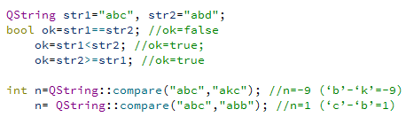
Класс QString
Для сравнения строк можно использовать операторы сравнения ==, !=, <, >, <=, >=, а также статический метод int compare(const QString &s1, const QString &s2);
Метод compare возвращает положительное значение если s1>s2, 0 – если s1=s2, и отрицательное значение, если s1<s2.
Возвращаемое значение равно разнице со знаком между кодами первых несовпавших символов в строках.

Slide 9
Класс QString
Для поиска подстроки в строке можно использовать следующий метод int indexOf (QString str, int from=0, Qt::CaseSensitivity cs=Qt::CaseSensitive),
где str – искомая подстрока,
from – начальная позиция поиска,
cs – позволяет учитывать\не учитывать регистры символов при поиске
Qt::CaseSensitive – регистр учитывается (по умолчанию )
Qt::CaseInsensitive – не учитывается
Если подстрока найдена, метод indexOf() возвращает номер позиции первого символа подстроки в строке, иначе метод возвращает -1.

Slide 10
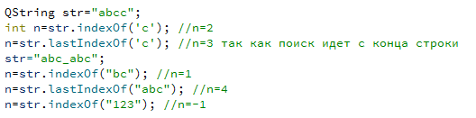
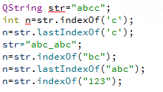
Класс QString
Также существует метод lastIndexOf() с таким же списком параметров, который выполняет поиск, начиная с последнего символа по направлению к первому символу строки.
Существуют перегрузки методов indexOf и lastIndexOf для поиска символов в строке.

Slide 11


Класс QString
Методы QString left (uint len) и QString right (uint len) возвращают соотвественно левую и правую часть строки длиной len.
Для вставки подстроки в строку можно использовать метод QString insert (int position, const QString &str),
где position – позиция вставки, str - вставляемая строка.

Slide 12
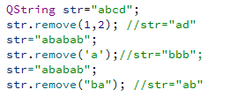
Класс QString
Для удалении из строки символов необходимо использовать метод remove.
QString &remove (int position, int n) – удаляет n символов, начиная с позиции position
QString &remove (const QString &str, Qt::CaseSensitivity cs=CaseSensitive) – удаляет из строки все выражения подстроки str.
Есть такой же метод и для удаления символов.

Slide 13

Класс QString
Для замены в строке одной подстроки другой можно использовать метод QString &replace (const QString &before, const QString &after, Qt::CaseSensitivity cs=CaseSensitive),
где before – заменяемая подстрока,
after – заменяющая подстрока.
Есть аналогичный метод для замены символов.

Slide 14

Класс QString
Для вычисления числа вхождений символа или подстроки в строку нужно использовать метод count
int count (const QString &str, Qt::CaseSensitivity cs=CaseSensitive)

Slide 15


Класс QString
Методы QString toUpper(), QString toLower() возвращают копию строки, содержащую все символы исходной строки в верхнем или нижнем регистре соответственно.
Метод std::string tostdString() – предназначен для преобразования строки класса QString в объект строки класса string стандартной библиотеки С++.

Slide 16
Класс QString
Преобразование строки в число
int toInt (bool *ok=0, int base=10) – в число типа int
uint toUint (bool *ok=0, int base=10) – в число типа uint
double toDouble (bool *ok=0) – в число типа double
Параметр ok указывает на переменную булевого типа, в которую указанные методы поместят значение true при успешном выполнении преобразования, false – при неудачном;
параметр base – задает систему счисления числа, содержащегося в строке.
Существуют методы преобразования и для других числовых типов.

Slide 17
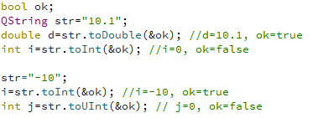
Класс QString
Преобразование строки в число

Slide 18

Класс QString
Преобразование числа в строку
С этой целью, как правило, используют статический метод number.
QString number (int n, int base=10),
где n – число, подлежащее преобразованию, base – система счисления.
QString number (double n, char format=’g’, int prec=6),
где n – число, подлежащее преобразованию в строку,
format – задает формат преобразования.

Slide 19

Класс QString
Преобразование числа в строку
QString number (double n, char format=’g’, int prec=6),
где n – число, подлежащее преобразованию в строку,
format – задает формат преобразования.
‘e’ или ‘E’ – экспоненциальный (научный) формат (-3999 -3.99e)
‘f’ или ‘F’ – формат с фиксированной точкой (запятой) 956.078
‘g’ или ‘G’ – общий формат
prec – задает число знаков после запятой (точность).
В случае формата ‘g’ (‘G’) prec задает общее количество чисел мантиссы числа (целая и дробная части).

